Slide 1
ДИДАКТИЧЕСКИЕ ИГРЫ ПО
РАЗВИТИЮ РЕЧИ

Slide 2
ДИДАКТИЧЕСКАЯ ИГРА
«КТО –ЧТО»
Цель: Различать понятие одушевленное – неодушевленное; ставить и отвечать на вопросы КТО? ЧТО?
Ход игры: Воспитатель показывает карточку с картинкой, ребенку необходимо определить одушевленный предмет или неодушевленный. Ребенок смотрит на картинку и задает вопрос КТО или ЧТО , если предмет отвечает на вопрос КТО – значит это одушевленный предмет, Если на ЧТО – неодушевленный предмет.
Вариант игры: Воспитатель раскладывает перед детьми карточки и просит найти предметы отвечающие на вопрос КТО; затем на вопрос ЧТО (одушевленный предмет, неодушевленный предмет)

Slide 3
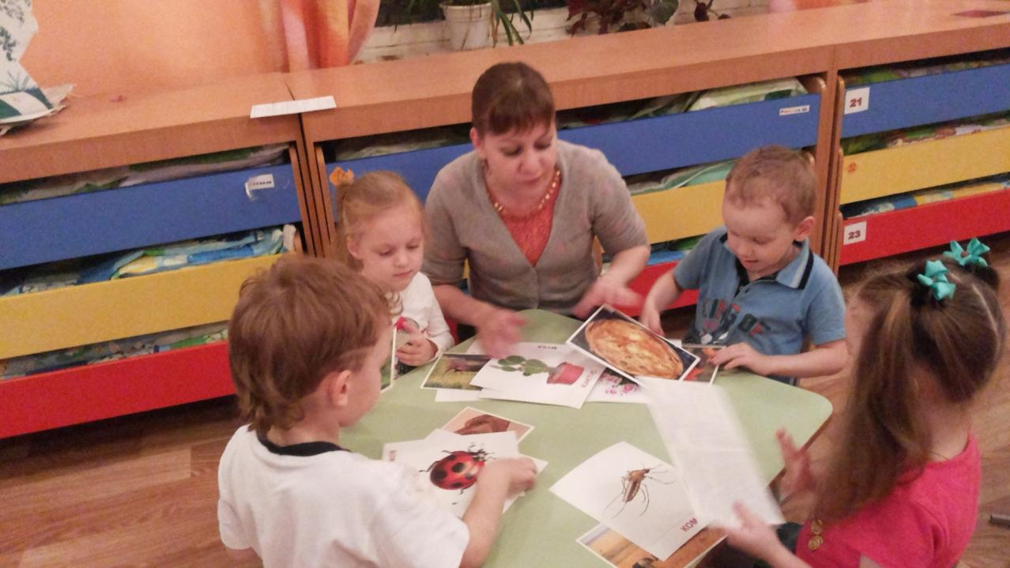

Slide 4
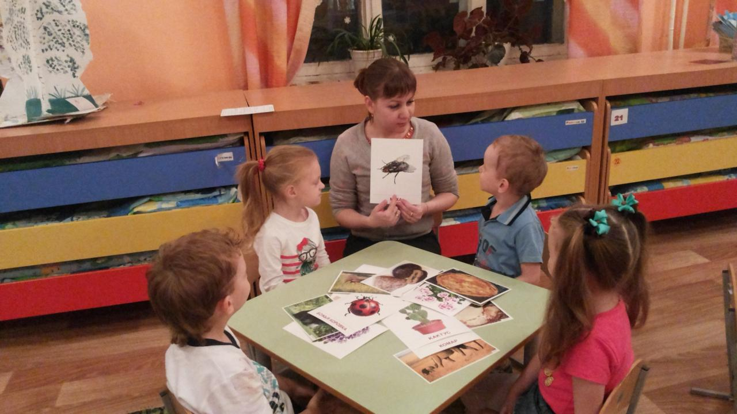

Slide 5
ДИДАКТИЧЕСКАЯ ИГРА: «ЖИВОЕ - НЕЖИВОЕ»
Цель: различать понятия: «живое – неживое»,
Ход игры: Воспитатель раздает карточки с картинками. Просит поднять карточку, с предметом отвечающим на вопрос КТО ; ЧТО. Ребенок поднимает карточку с заданным вопросом и поясняет живой предмет или неживой.

Slide 6
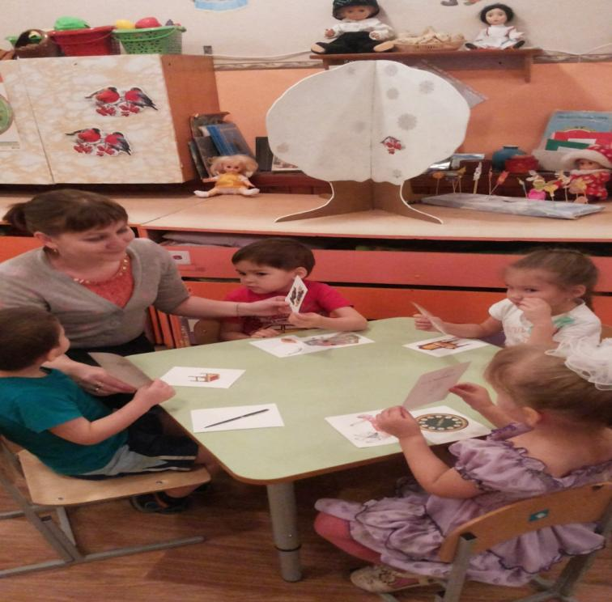

Slide 7
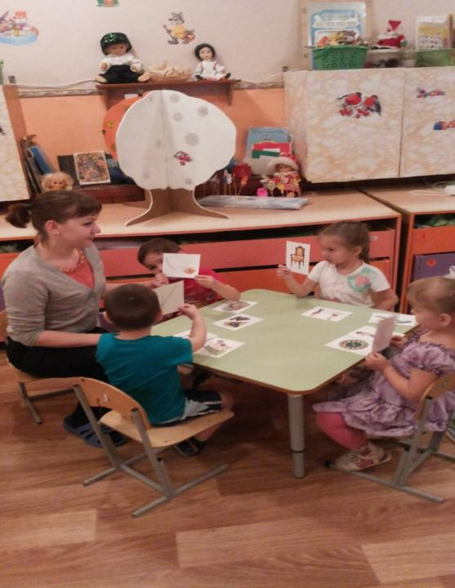

Slide 8
ДИДАКТИЧЕСКАЯ ИГРА: «ПОДБЕРИ СЛОВО»
Цель: Закрепить вопросы КТО – ЧТО; Дать понятие, что одно и то же действие могут выполнять живые и неживые предметы.
Ход игры: Ребенок смотрит картинки и определяет живой предмет выполняет действие или неживой, ставит вопросы. Например: Бежит (кто) - щенок – живой предмет; Бежит - (что) – ручей – неживой предмет.
На живые предметы ставим красный кружок, на неживые предметы – синий кружок.

Slide 9
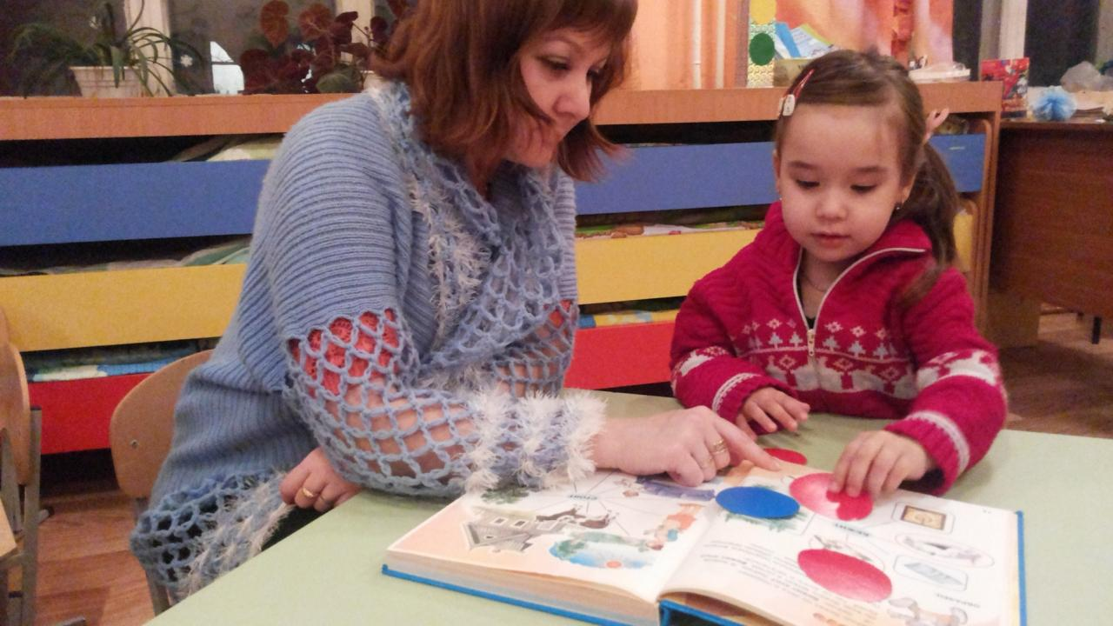

Slide 10
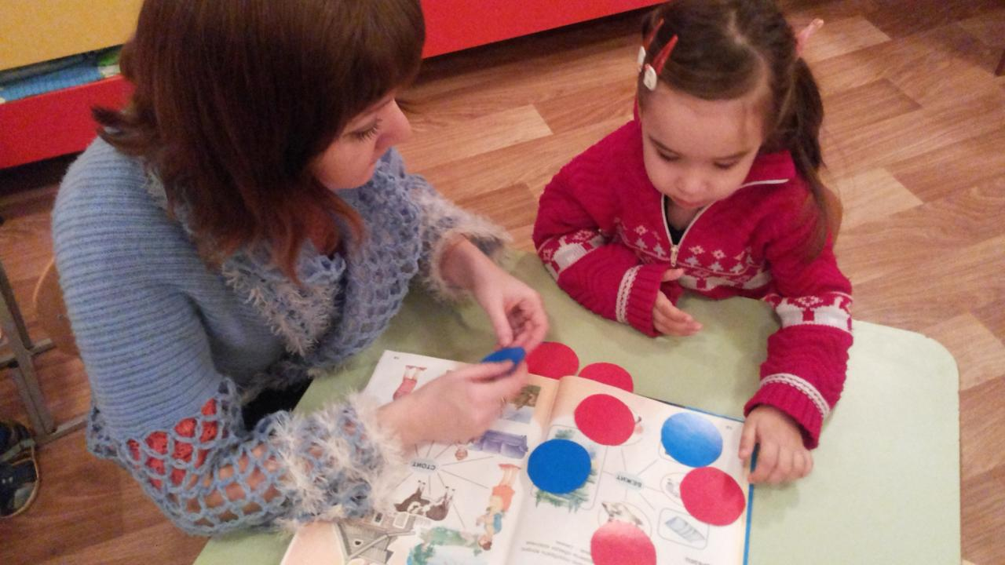

Slide 11
ИГРА С МЯЧОМ «НАЗОВИ ОДНИМ СЛОВОМ»
Цель: Учить классифицировать предметы.
Ход игры: Воспитатель стоит в кругу, называет предметы. Например - кастрюля, ложка, чашка и бросает мяч ребенку. Ребенок называет предметы одним словом (посуда), возвращает мяч воспитателю. То же с другими детьми.
(Животные, фрукты, овощи, мебель, техника, птицы, транспорт, насекомые, времена года…)

Slide 12
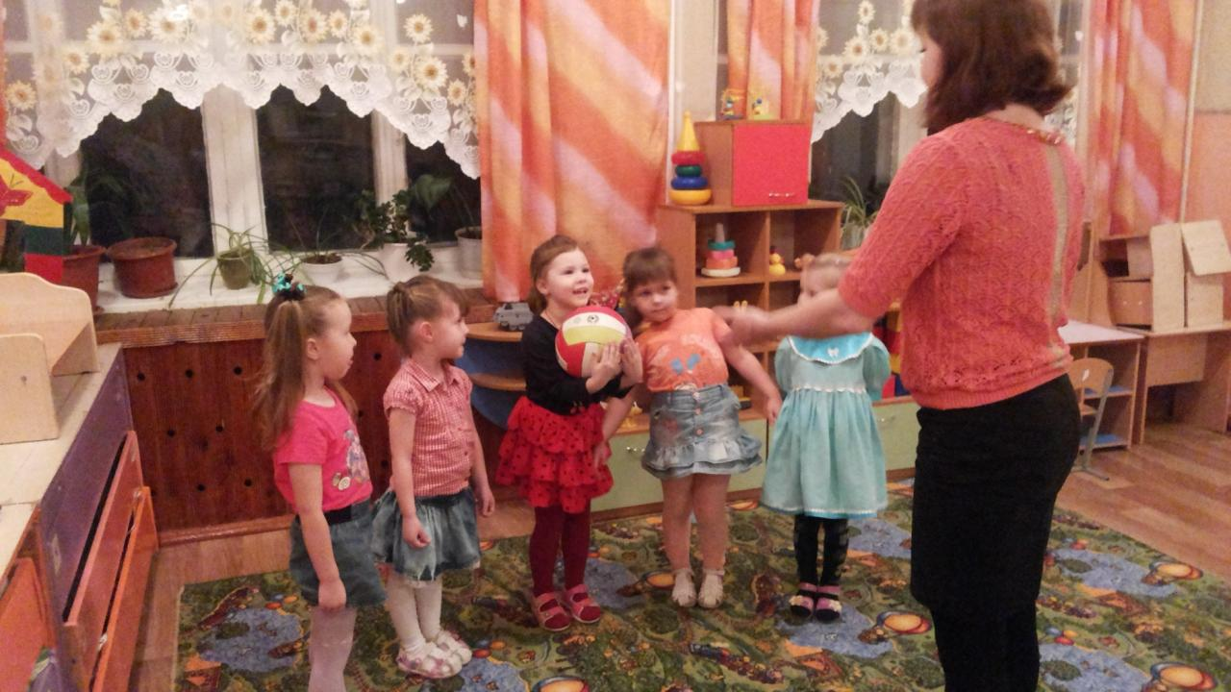

Slide 13
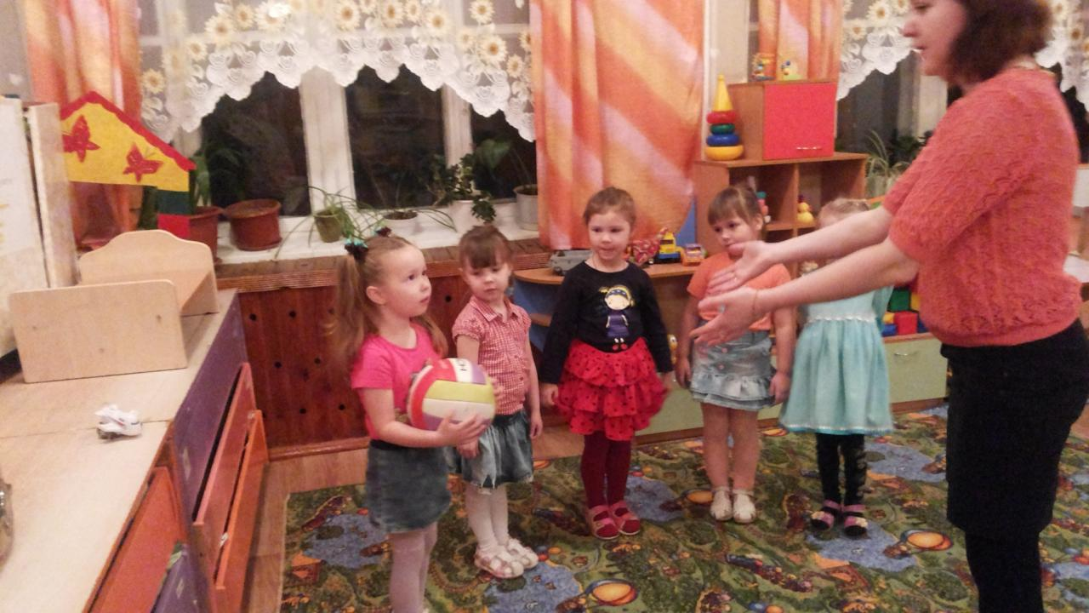

Slide 14
ДИДАКТИЧЕСКАЯ ИГРА: «НАЙДИ ДОМИК»
Цель игры: учить детей определять твердые – мягкие звуки.
Ход игры: Воспитатель выкладывает 2 домика. Домик с зеленой крышей – мягкие звуки; домик с синей крышей – твердые звуки.
Ребенку предлагаются картинки , он определяет в каком домике они живут. Например: коза – синий домик, твердый з; сено – зеленый домик, мягкий с.

Slide 15
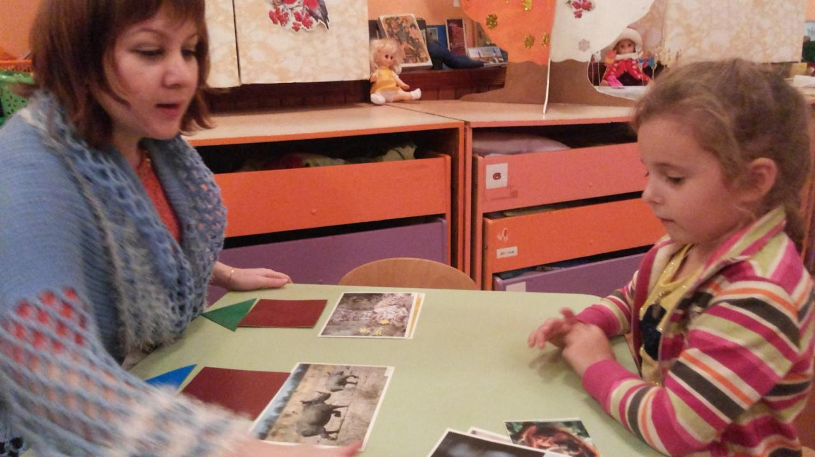

Slide 16
